Slide 1
DÜZENLENEN KANSER TARAMA PROGRAMLARİNA KATİLİN
Toplum için mesajlar
#PrEvCan #CANCERCODE
PrEvCan© kampanyası EONS tarafından başlatıldı ve kampanya ortağı ESMO ile birlikte yürütülmektedir. Daha fazla bilgi için: www.cancernurse.eu/prevcan

Slide 2
Kuruluşunuzun logosunu buraya ekleyin
DÜZENLENEN KANSER TARAMA PROGRAMLARİNA KATİLİN
Aşağıdakiler için düzenlenen kanser tarama programlarına katılın:
Kolon kanseri (erkekler ve kadınlar)
Meme kanseri (kadın)
Rahim ağzı kanseri (kadın)
#PrEvCan #CANCERCODE
PrEvCan© kampanyası EONS tarafından başlatıldı ve kampanya ortağı ESMO ile birlikte yürütülmektedir. Daha fazla bilgi için: www.cancernurse.eu/prevcan

Slide 3
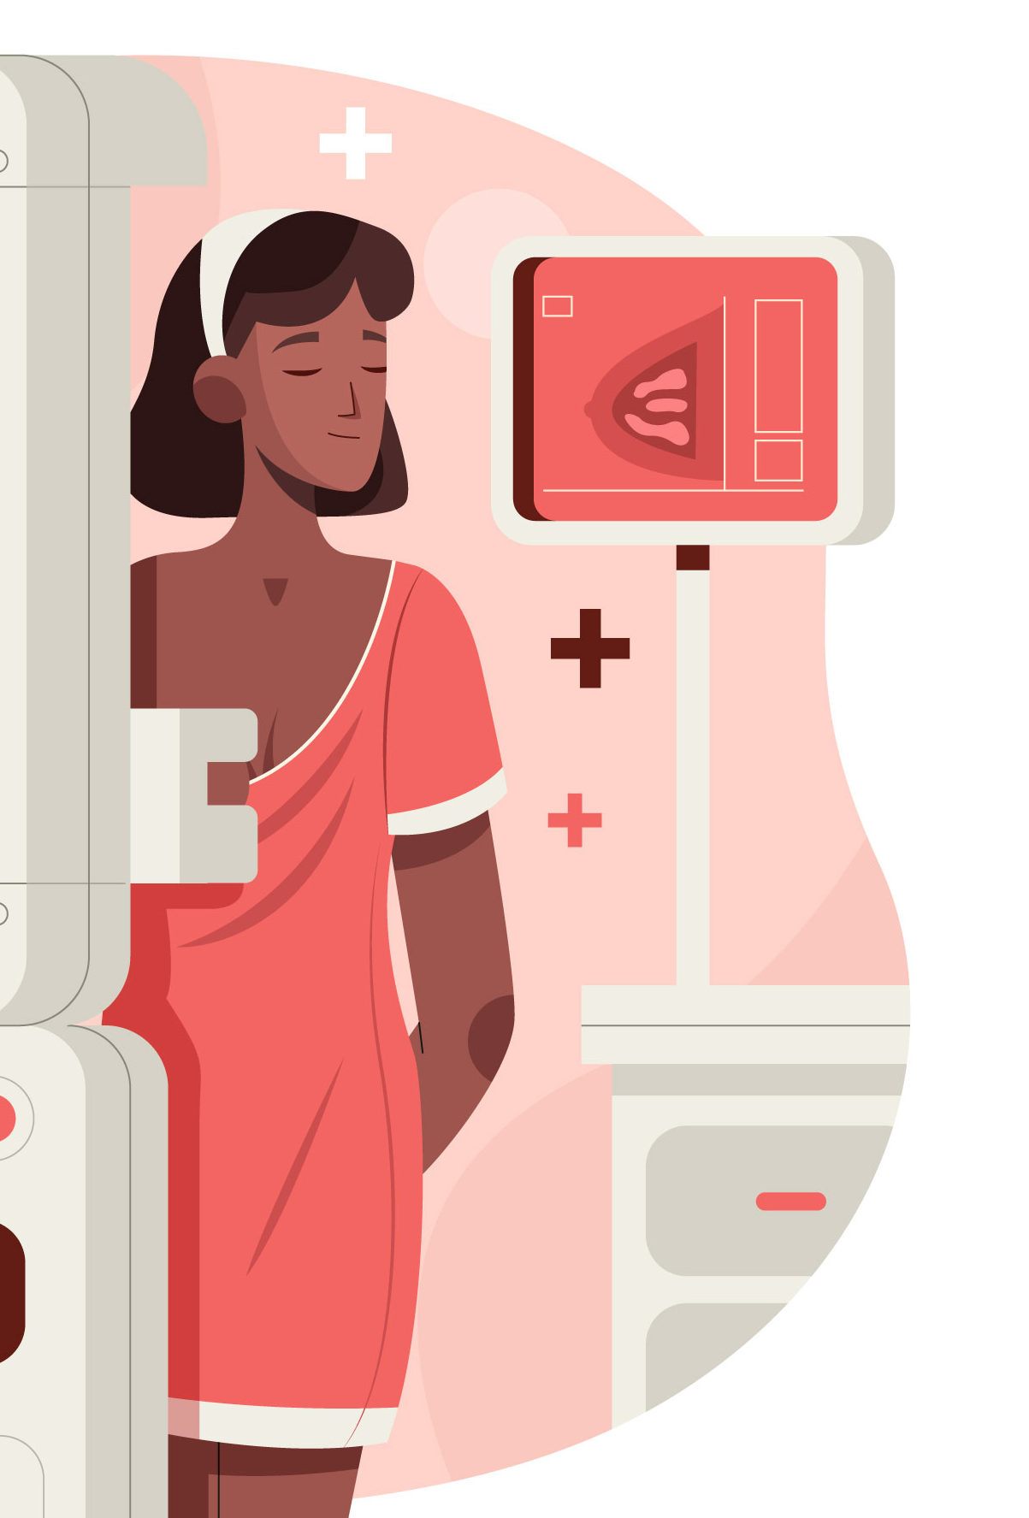
Kuruluşunuzun logosunu buraya ekleyin
DÜZENLENEN KANSER TARAMA PROGRAMLARİNA KATİLİN
Kanser taramaları hayatları kurtarır, davet edildiğiniz her zaman kanser taramalarını yaptırın
#PrEvCan #CANCERCODE
PrEvCan© kampanyası EONS tarafından başlatıldı ve kampanya ortağı ESMO ile birlikte yürütülmektedir. Daha fazla bilgi için: www.cancernurse.eu/prevcan

Slide 4
Kuruluşunuzun logosunu buraya ekleyin
DÜZENLENEN KANSER TARAMA PROGRAMLARİNA KATİLİN
Kanserin erken teşhisi, başarıyla sonuçlanma şansını önemli ölçüde artırır
#PrEvCan #CANCERCODE
PrEvCan© kampanyası EONS tarafından başlatıldı ve kampanya ortağı ESMO ile birlikte yürütülmektedir. Daha fazla bilgi için: www.cancernurse.eu/prevcan

Slide 5
DÜZENLENEN KANSER TARAMA PROGRAMLARİNA KATİLİN
Sağlık bakım profesyonelleri için mesajlar
#PrEvCan #CANCERCODE
PrEvCan© kampanyası EONS tarafından başlatıldı ve kampanya ortağı ESMO ile birlikte yürütülmektedir. Daha fazla bilgi için: www.cancernurse.eu/prevcan

Slide 6
Kuruluşunuzun logosunu buraya ekleyin
DÜZENLENEN KANSER TARAMA PROGRAMLARİNA KATİLİN
Her zaman hastalarınıza mevcut tarama programlarını yapıp yapmadıklarını sorun. Yapmadılarsa, kişiye uygun destek sağlamak ve önemli diğer kişileri dahil etmek, taramaları yaptırma olasılığını artırabilir!
#PrEvCan #CANCERCODE
PrEvCan© kampanyası EONS tarafından başlatıldı ve kampanya ortağı ESMO ile birlikte yürütülmektedir. Daha fazla bilgi için: www.cancernurse.eu/prevcan

Slide 7
Kuruluşunuzun logosunu buraya ekleyin
DÜZENLENEN KANSER TARAMA PROGRAMLARİNA KATİLİN
Avrupa genelinde hedef topluma meme, rahim ağzı ve kolon kanseri taramaları sağlanmalıdır. Avrupa genelinde kanser yükünü azaltmak için diğer kanser türleri için yeni tarama programlarının uygulanması ve değerlendirilmesi gerekmektedir.
#PrEvCan #CANCERCODE
PrEvCan© kampanyası EONS tarafından başlatıldı ve kampanya ortağı ESMO ile birlikte yürütülmektedir. Daha fazla bilgi için: www.cancernurse.eu/prevcan

Slide 8
Kuruluşunuzun logosunu buraya ekleyin
DÜZENLENEN KANSER TARAMA PROGRAMLARİNA KATİLİN
Fotoğrafınızı ekleyin
Özelleştirilmiş metin
#PrEvCan #CANCERCODE
PrEvCan© kampanyası EONS tarafından başlatıldı ve kampanya ortağı ESMO ile birlikte yürütülmektedir. Daha fazla bilgi için: www.cancernurse.eu/prevcan

